Slide 1
Навык для Яндекс Алисы «Домашняя бухгалтерия YL»
Зейферт Александр Сергеевич
Мазепа Илья Алексеевич

Slide 2
Идея и Задачи
Идея: создать навык для Алисы, который поможет вам вести учёт ваших трат
Задачи:
1. Регистрация/Редактирование имени пользователя;
2. Добавление/Удаление трат;
3. Информация о тратах (в разных валютах);
4. Предстоящие траты;
5. Сообщества.

Slide 3
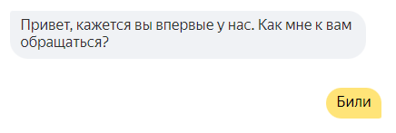
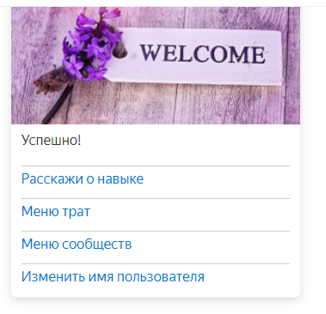
Регистрация

Slide 4
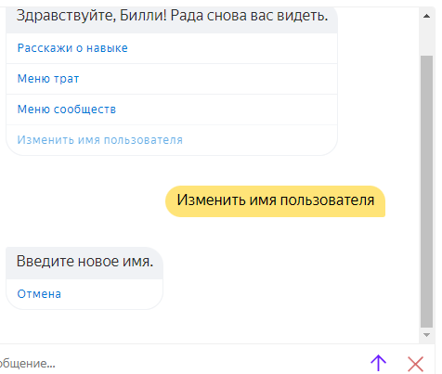
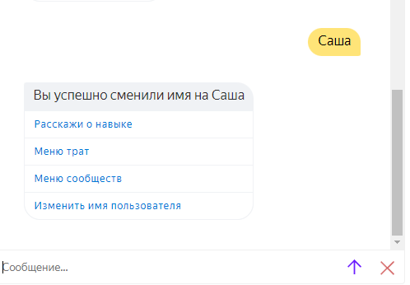
Редактирование имени

Slide 5
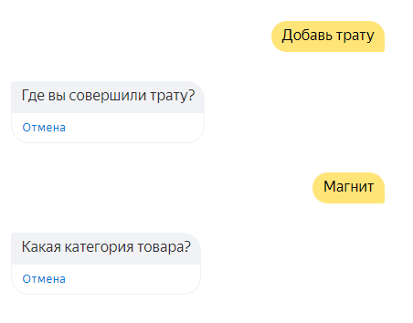
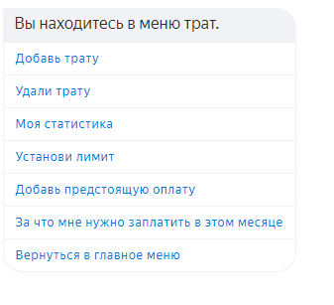
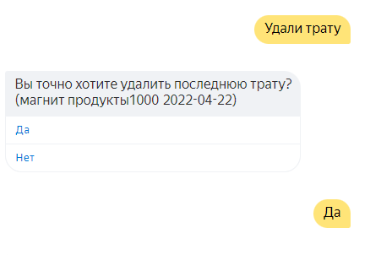
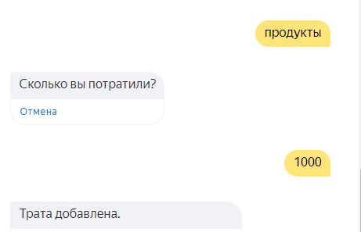
Меню трат

Slide 6
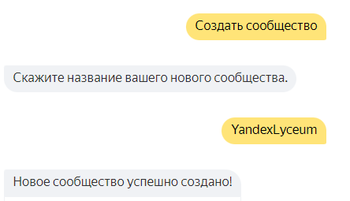
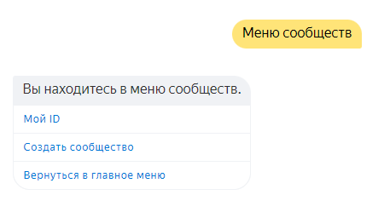
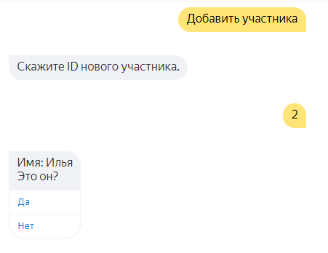
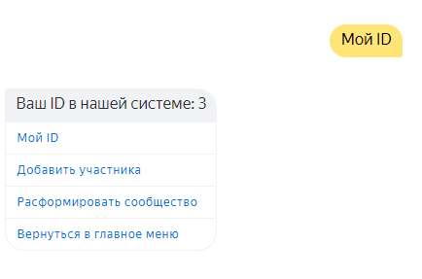
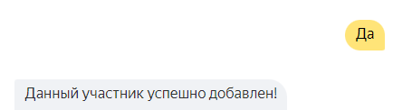
Меню сообществ

Slide 7
Особенности
1. У нас очень простая и быстрая регистрация, для неё нужно всего лишь ваше имя
2. Вы сможете использовать просматривать статистику в любой из предложенных валют и она будет рассчитываться по курсы того времени, когда была совершена покупка
3. При формировании статистики создаются круговые диаграммы, в которых вы сможете наглядно посмотреть свои расходы

Slide 8
Технологии
В нашем проекте использовались такие технологии:
ORM-модели
Создание диаграмм,
API
Дата и время
Json-файлы

Slide 9
Заключение
Все поставленные задачи в ходе разработки проекта были решены, в дальнейшем планируется добавление такого же функционала, только с доходами.
СПАСИБО ЗА ВНИМАНИЕ!

